Slide 1

Descrieri de meniu care iti dau pofta de mancare:
Sfaturi si Secrete pentru scrierea meniului

Slide 2
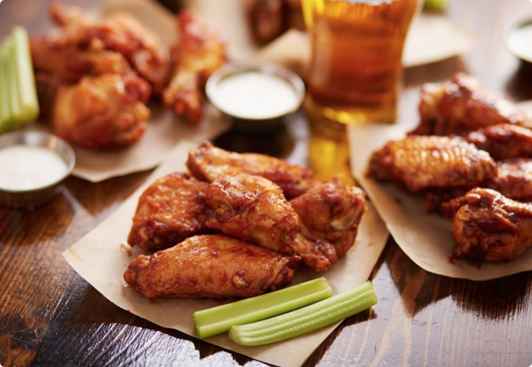
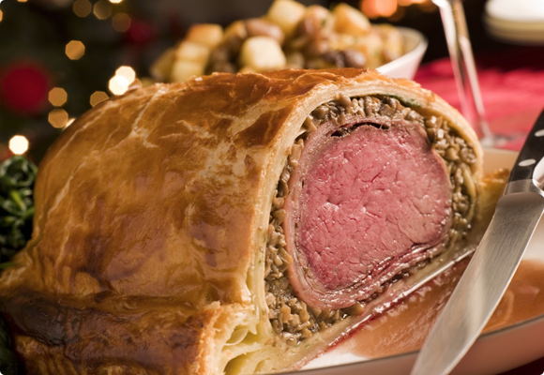
Descrieri ce accentueaza aspectul, aroma, textura sau metoda de gatit:
Pui: prajit, crocant, la gratar, la cuptor, pe sticla, afumat, fraged, suculent, dezosat, fara piele
Vita: organica, hranita cu iarba, la tigaie, la gratar, la cuptor, frageda, suculenta, slaba, fara grasime, gatita, imbatranita, Angus, ghiveci cu carne de vita, prime, cu sos
Descrieri de meniu care iti dau pofta de mancare

Slide 3
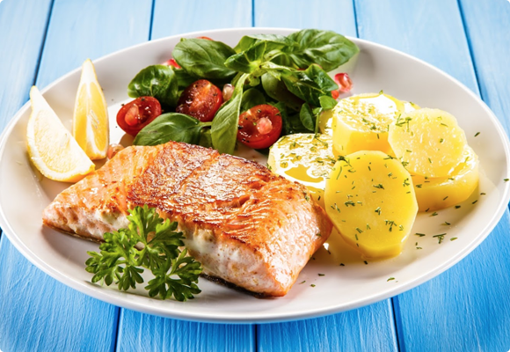
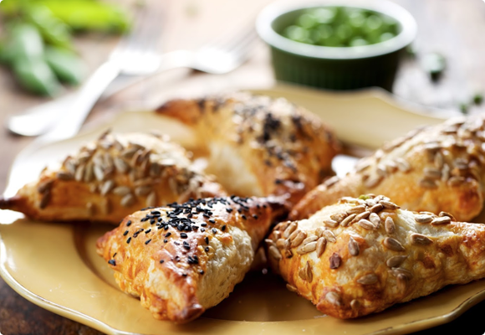
Descrieri ce accentueaza aspectul, aroma, textura sau metoda de gatit:
Peste: dezosat, afumat, saramura, crocant, auriu, de apa dulce, de apa sarata, copt, prajit, in saramura, la tava
Gustari: sanatoase, picante, prajite, calde, moi, coapte (bastonase de mozzarella), cu putine calorii
Descrieri de meniu care iti dau pofta de mancare

Slide 4
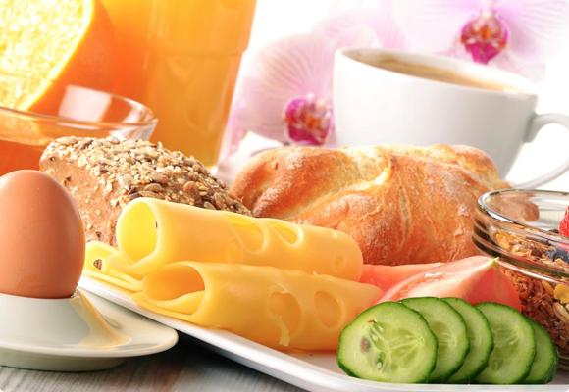
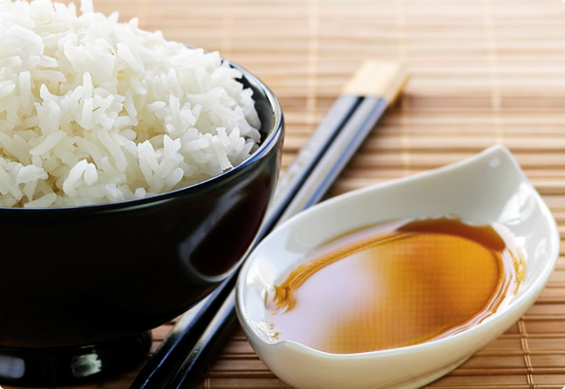
Descrieri ce accentueaza aspectul, aroma, textura sau metoda de gatit:
Branza: proaspata, mozzarella topita, pufoasa, aerata, cremoasa, catifelata, sfaramicioasa, afumata, Roquefort, Camembert, Cotija, Chèvre, Feta, Mozzarella, Emmental, Cheddar, Gouda, Taleggio, Parmigiano-Reggiano, Manchego, Monterey Jack, Gorgonzola, Pecorino, Taleggio, Fontina d'Aosta, Parmigiano-Reggiano, Mozzarella din lapte de bivolita, Provolone, Asiago, Robiola Piemonte
Sos[ul]: casei, dulce, picant, ranch, laptos, cremos, alb, balsamic, arrabbiata, bechamel, velouté, brun spaniol, de rosii si busuioc, Hollandaise, de pesto verde, de ciuperci si smantana, de branza
Descrieri de meniu care iti dau pofta de mancare

Slide 5
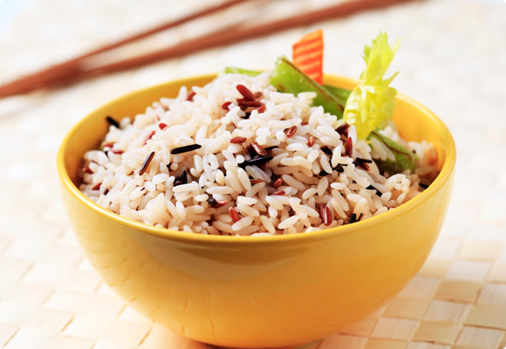
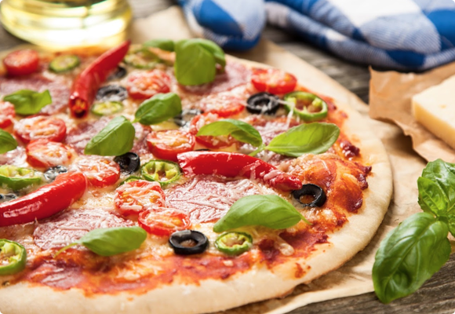
Descrieri ce accentueaza aspectul, aroma, textura sau metoda de gatit:
Orez: picant, basmati, aburit, prajit, salbatic, brun, lipicios, pufos, japonez, auriu, chinezesc, indian, oriental, moale, scurt, mediu, orez cu bob lung
Pizza: rustica, traditionala, coapta la vatra, cu maia, italiana, mediteraneana, vegetariana, diavola, napoletana, etc.
Descrieri de meniu care iti dau pofta de mancare

Slide 6
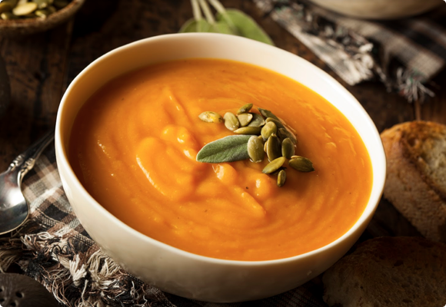
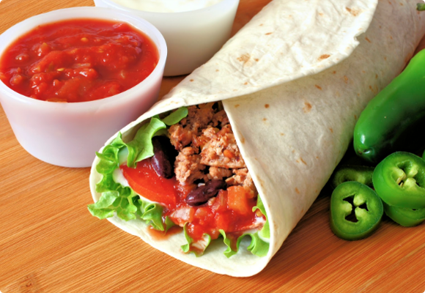
Descrieri ce accentueaza aspectul, aroma, textura sau metoda de gatit:
Supa: de casa, traditionala, crema, gatita lent, de pui, de curcan, de dovlecei, de dovleac, de legume, aurie, gourmet, gustoasa, delicioasa
Dips: cremos (precum cel de avocado), dulce-acrisor, dip in 3 straturi (inlocuiti cu oricare alt numar)
Descrieri de meniu care iti dau pofta de mancare

Slide 7
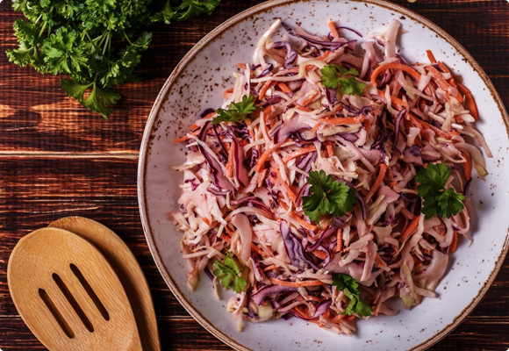
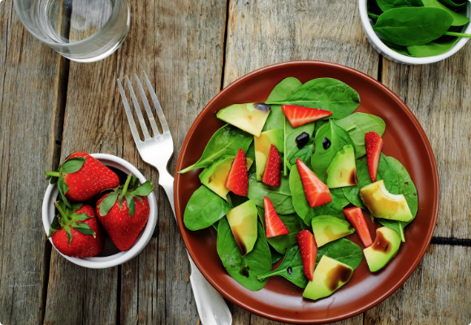
Descrieri ce accentueaza aspectul, aroma, textura sau metoda de gatit:
Legume: crocante, caramelizate, picante, untoase, proaspete, prajite, sarutate de soare (roșii), fermentate (varza), aromate (ierburi), piure (cartofi), sote de legume
Fructe: suculente, satinate, proaspete, confiate, caramelizate, glace, de sezon, fara seminte, organice, tropicale, exotice, cultivate local, infuzate cu vitamine
Descrieri de meniu care iti dau pofta de mancare

Slide 8
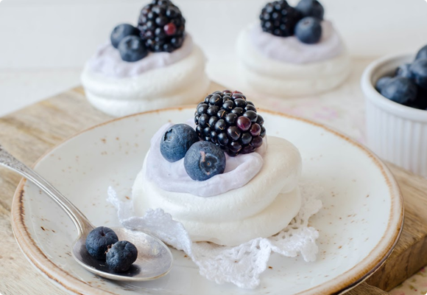
Descrieri ce accentueaza aspectul, aroma, textura sau metoda de gatit:
Desert: ușor, crocant, dulce, savuros, pufos, cu fulgi de (placinta cu fulgi de migdale), cremos, glazurat, condimentat, caramelizat, satinat, amaruie (chipsuri de ciocolata amaruie), cu caramel sarat, pudrat (sau cu pudra de), traditional, autentic, fresh, dulce-acrisor (crema dulce-acrisoara), crema fina, mousse de ciocolata, insiropat, invelit (in ciocolata), flambata, stropita
Descrieri de meniu care iti dau pofta de mancare

Slide 9
Descrieri ce accentueaza aspectul, aroma, textura sau metoda de gatit:
Adjective ce accentueaza originea ingredientelor:
Autentic + Romanesc, Grecesc, Peruvian, American, Italian, Sicilian, Spaniol, Francez, Chinezesc, Vietnamez, Indian, Thailandez, Mexican, Englezesc, German, Irlandez, etc.
Adjective ce accentueaza mancarurile vegetariene:
Fara gluten, vegan, vegetarian, crud
Adjective ce accentueaza mancarurile bazate pe carne:
Trandafirie, file, cu continut scazut de grasime, facut rar, mediu-rar, mediu sau bine facut, tochitura, piftie, saramura
Descrieri de meniu care iti dau pofta de mancare

